Slide 1
3주차 멘토링(HTML)
03-1
HTML 기본 태그 정리
03-2
하이퍼링크 및 표 만들기
03-3
복습 및 실습

Slide 2
03-1
HTML 태그정리
HTML 기본 태그
✓ <html> ~ </html> : HTML의 시작과 끝을 알리는 태그
✓ <head> ~ </head> : HTML 문서의 머릿말이라고 할 수 있음
✓ <body> ~ </body> : 본문의 시작을 알림(실제로 웹 브라우저 화면에 나타날 내용)
✓ <title> ~ </title> : 브라우저의 제목 표시줄에 표시되는 내용 <title> 문서 제목 </title>
✓ <meta> : 문자 인코딩 방법 및 문서의 키워드와 요약 정보를 지정 <meta charset="utf-8">

Slide 3
03-1
HTML 태그정리
HTML 기본 태그
✓ <br> : (강제)줄 바꿀 위치에 사용, 닫는 태그가 없음
✓ <nobr> ~ </nobr> : 줄 바꿈 금지 태그(긴 문장이나 텍스트를 창 크기에 따라 자동 줄바꿈 되지 않게 함)
✓ <h1> 제목 </hn> : 각 웹 콘텐츠 영역에서 제목을 표시할 때 사용하는 태그
☞ h1 > h2 > h3 > h4 > h5 > h6
✓ <font> ~ </font> : 폰트에 속성을 부여한다는 시작을 알린다.
✓ <a href=" "> : 객체에 하이퍼링크 속성을 부여하며 클릭 시 정의된 주소로 페이지가 이동함

Slide 4
03-2
HTML 하이퍼링크
HTML 하이퍼링크 ( <a> 태그 활용 )
✓ <a href=“링크” title=“링크에 대한 설명”> : 링크를 생성함
☞ <a> : anchor의 줄임말, 링크를 생성하며 링크의 대상은 웹 페이지, 파일, e-mail 등이 될 수 있음
☞ <href> : Hypertext reference의 약자로 연결할 주소를 지정하는 속성
☞ <title> : 링크에 대한 설명. 링크 위에 마우스를 올려놓으면 설명이 나옴
✓ <a name=“top”>, <a href="#top“> : 동일 문서 내에서의 연결
☞ name 속성을 사용하면 동일 문서 내에서 특정 위치로 바로 연결 할 수 있음

Slide 5
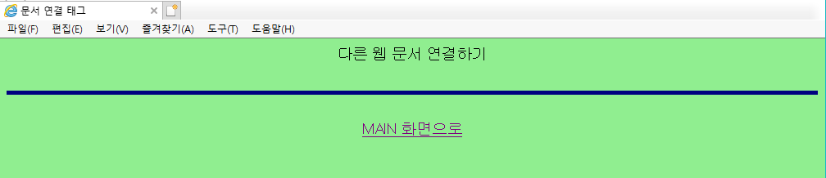
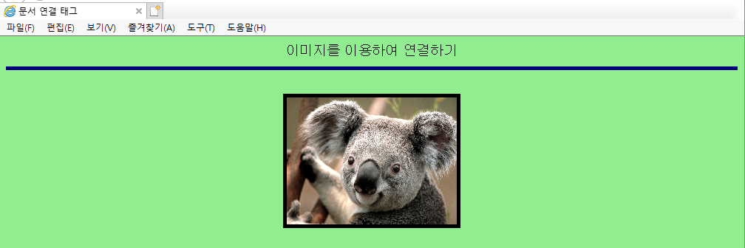
03-2
HTML 하이퍼링크
HTML 하이퍼링크(바로 바로 실습!!)
링크=“링크.html”로 지정
공통 Tip!!
배경색=“lightgreen”
hr color=“navy”
이미지
width=“200” border=“4”
링크=“사진.html”로 지정

Slide 6
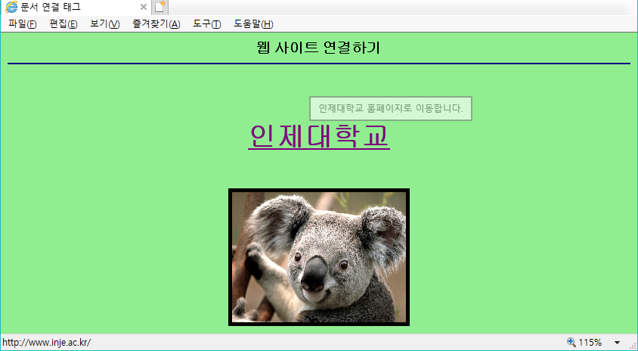
03-2
HTML 하이퍼링크
HTML 하이퍼링크(바로 바로 실습!!)
< 인제대학교 글과 사진 눌렀을 때 학교홈페이지로 이동 >
이미지
width=“200” border=“4”
인제대 링크=“http://www.inje.ac.kr”
링크설명
=“인제대학교 홈페이지로 이동합니다.”

Slide 7
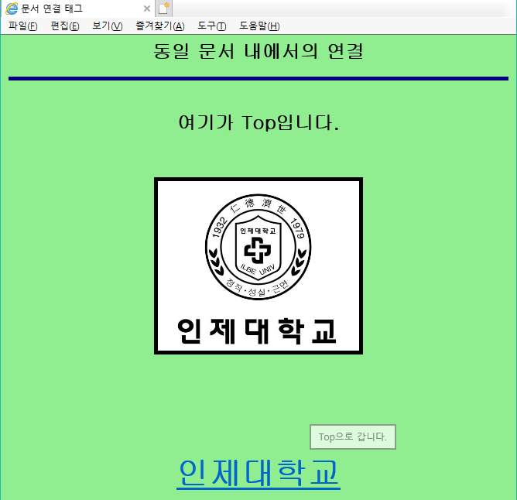
03-2
HTML 하이퍼링크
HTML 하이퍼링크(바로 바로 실습!!)
< 인제대학교 글을 누르면 top으로 이동 >
이미지 width=“200” border=“4”
<a name>과 <a href> 태그활용
인제대학교는 h1 태그, 나머지는 h3 태그 활용
링크설명=“Top으로 갑니다.”

Slide 8
03-2
HTML 표 만들기
HTML 표 만들기
✓ <table> ~ </table> : 테이블을 생성함
✓ <th> ~ </th> : 테이블의 헤더부분을 만드는 태그(제목 부분, 가운데 정렬, 진하게 나타냄)
✓ <tr> ~ </tr> : 테이블의 행을 만드는 태그
✓ <td> ~ </td> : 테이블의 열을 만드는 태그
✓ <rowspan> : 행 합치기(세로 합병)
✓ <colspan> : 열 합치기(가로 합병)

Slide 9
03-2
HTML 표 만들기
HTML 표 만들기 속성
✓ <table border=“숫자” bordercolor=“색상명” align=“방향”> ~ </table>
☞ border : 표 테두리의 굵기, bordercolor : 테이블의 테두리 색상, align : 표의 방향
✓ <table width=“숫자” height=“숫자”> ~ </table>
☞ width : 테이블 가로 크기, height : 테이블 세로 크기
✓ <th, td rowspan, colspan=“합병할 수”> ~ </th, td>
☞ 행(세로), 열(가로)을 합병할 때 사용

Slide 10
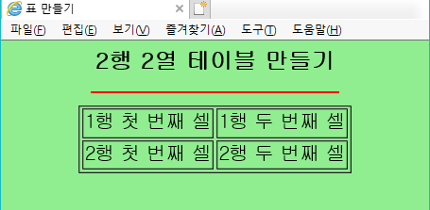
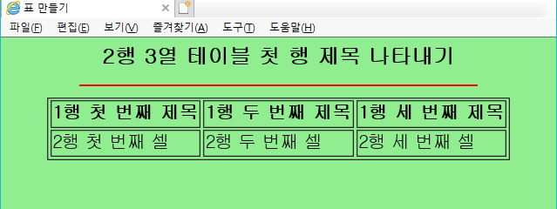
03-2
HTML 표 만들기
HTML 표 만들기(바로 바로 실습!!)
< hr color=“red” width=“200”>
2행 2열 테이블
< hr color=“red” width=“350”>
2행 3열 테이블

Slide 11
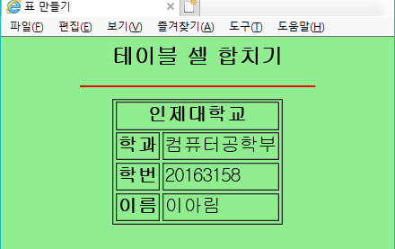
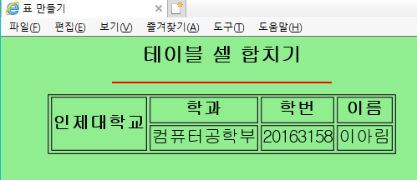
03-2
HTML 표 만들기
HTML 표 만들기(바로 바로 실습!!)
< hr color=“red” width=“200”>
행 병합 태그 사용
< hr color=“red” width=“200”>
열 병합 태그 사용

Slide 12
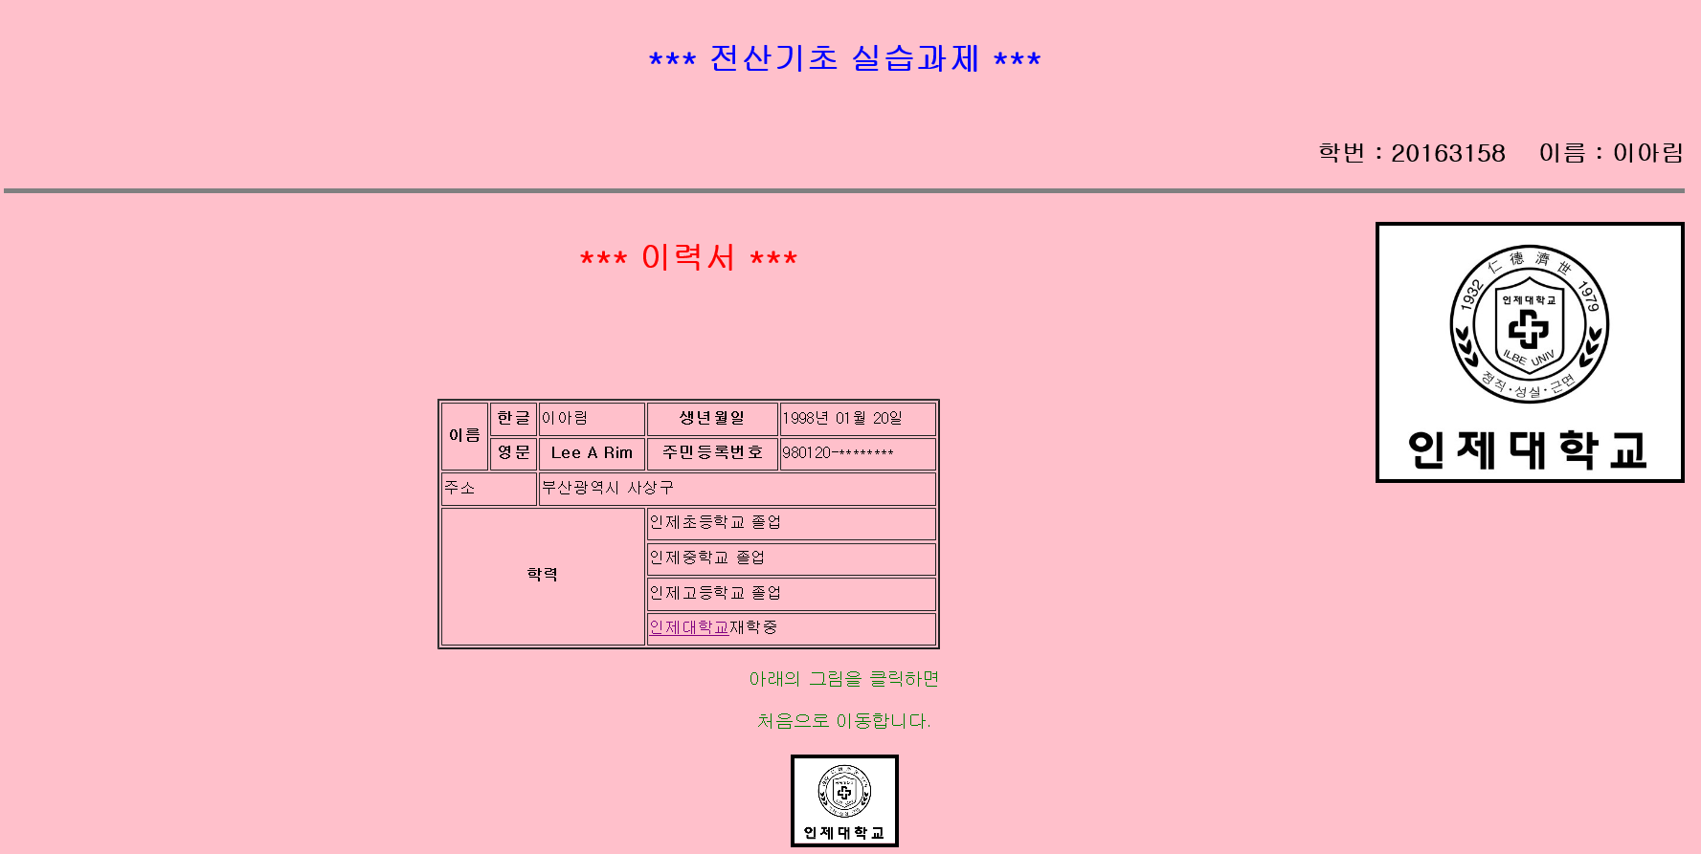
03-3
복습 및 실습
< 현직 현찬 원석 희재 과제 >

Slide 13
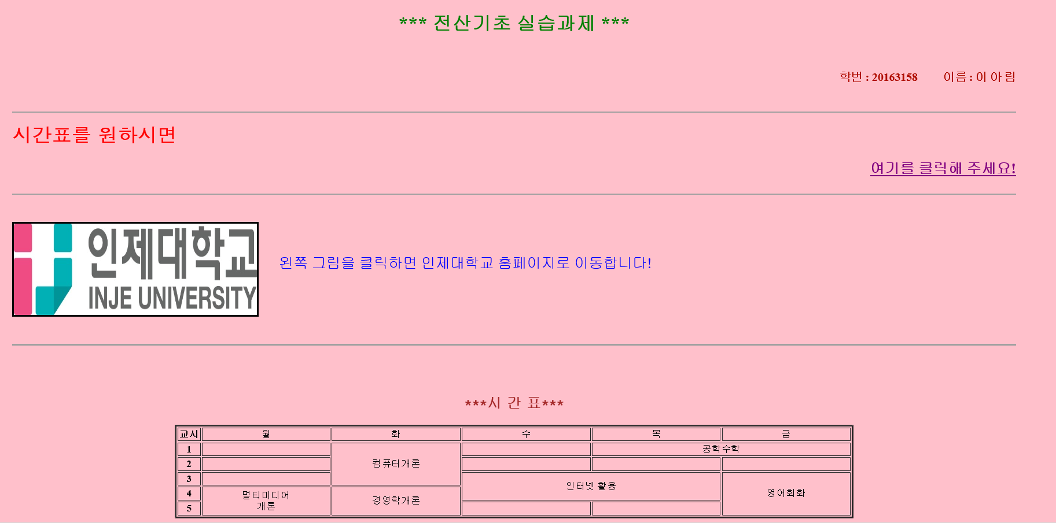
복습 및 실습
03-3
< 수연 재민 과제 >

